Slide 1
DATA MINING

Slide 2
動機

Slide 3
本次專案所探討的「糖尿病」是一種典型且常見的慢性病，預測患者是否患有糖尿病，患者均為皮馬印第安人血統20歲以上的女性。

Slide 4
目的

Slide 5
使用DATA MINNG
創造一個「糖尿病函數」

Slide 6
使用DATA MINNG
創造一個「糖尿病函數」
懷孕
血糖
血壓
皮膚厚度
BMI
胰島素
f(x)
族譜
年齡

Slide 7
使用DATA MINNG
創造一個「糖尿病函數」
是否有糖尿病
f(x)

Slide 8
使用資料集

Slide 9
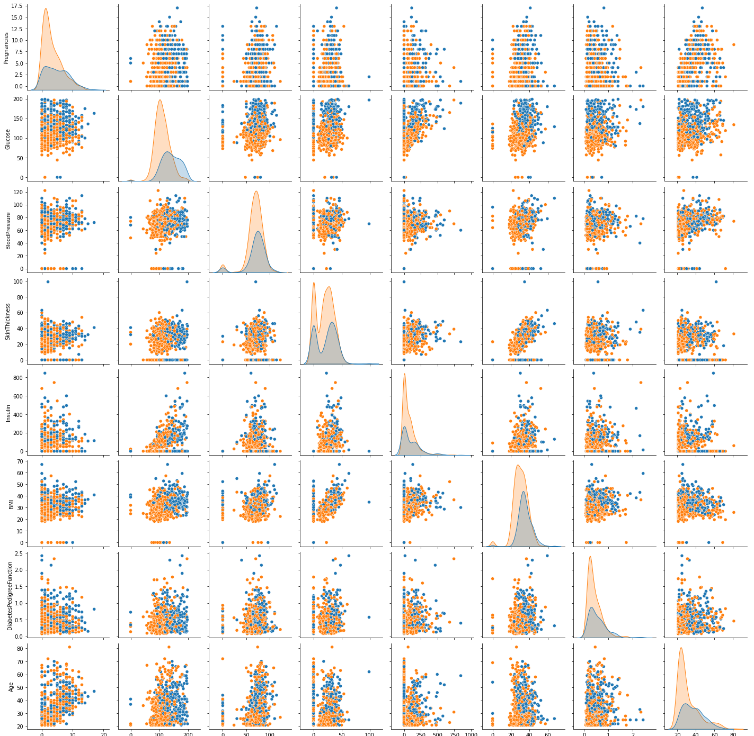
懷孕
血糖
血壓
皮膚厚度
胰島素
BMI
族譜
年齡
懷孕
血糖
血壓
皮膚厚度
胰島素
BMI
族譜
年齡
懷孕
血糖
血壓
皮膚厚度
胰島素
BMI
族譜
年齡

Slide 10
懷孕
血糖
血壓
皮膚厚度
胰島素
BMI
族譜
年齡
懷孕
血糖
血壓
皮膚厚度
胰島素
BMI
族譜
年齡
懷孕
血糖
血壓
皮膚厚度
胰島素
BMI
族譜
年齡

Slide 11
若有空值:
正規化方式:
資料預處理
訓練資料/測試資料:

Slide 12
若有空值:
插入中位數
正規化方式:
Min_Max
訓練資料/測試資料:
8/2拆分

Slide 13
若有空值:
插入中位數
正規化方式:
Min_Max
訓練資料/測試資料:
8/2拆分

Slide 14
演算法

Slide 15
Neural Network

Slide 16
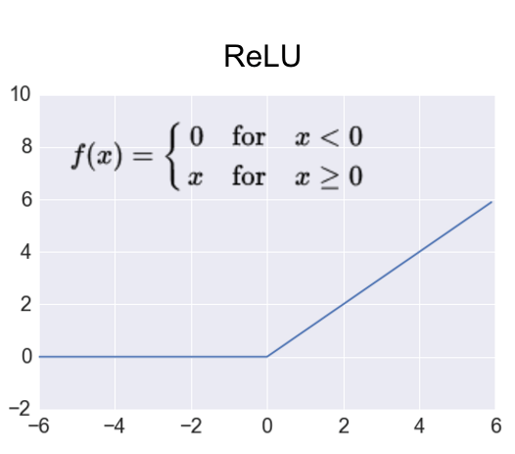
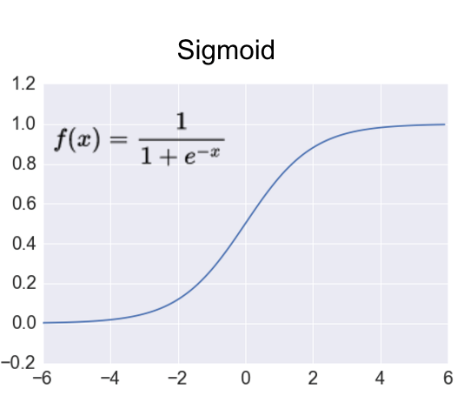

Slide 17

Binary crossentropy

Slide 18


SGD

Slide 19

Momentum
+
對權重做微調

Slide 20


Adagrad
對Learning Rate(n)做微調
E = 10^-8

Slide 21
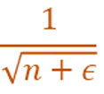



Adagrad
Momentum
+

Slide 22
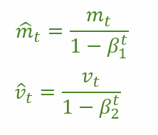
Adam
+ ( 1 - β )

Slide 23
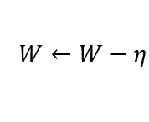
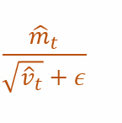
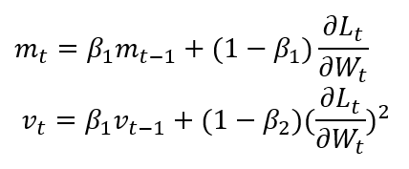
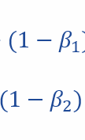
Adam
偏離校正

Slide 24
結論

Slide 25





NN_841
0.90
SVMR
0.77
LGBM&KNN
0.89
TREE
0.77

Slide 26
NN_841
0.90
SVMR
0.77
LGBM&KNN
0.89
TREE
0.77

Slide 27
END

